Slide 1
Técnicas de Pesquisa em Economia
Método Hipotético-Dedutivo
Prof. Sérgio Kannebley Jr.

Slide 2
O Método Hipotético Dedutivo
Pontos de Partida opostos:
Empirismo (indutivismo): todo conhecimento tem como fonte de percepção a observação;
Racionalismo (dedutivismo): intuição de ideias claras como única fonte de conhecimento;
Ponto de chegada comum: leis ou sistema de leis para descrever, explicar e prever a realidade;
Para Popper a indução não se justifica, pois leva à volta ao infinito, na procura de fatos que a confirmem, ou ao apriorismo, que consiste em admitir algo como dado .
Uma teoria não poderia ser criada a partir da observação, não pode ser deduzida de enunciados particulares, pois a conclusão se projetaria além das premissas;
https://pt.wikipedia.org/wiki/Karl_Popper
Notes:
Apriorismo: doutrina (de tendência racionalista, criticista ou fenomenológica) que atribui um papel fundamental a conceitos e raciocínios a priori.
convicção intelectual a respeito da existência de conhecimentos, princípios, ideias etc. de natureza a priori.

Slide 3
Método Hipotético-Dedutivo
Proposto por Popper, consiste da seguinte linha de raciocínio “ quando os conhecimentos disponíveis sobre determinado assunto são insuficientes para a explicação de um fenômeno, surge o problema;
A ciência avança à medida que propõe problemas novos.
Para tentar explicar a dificuldades expressas no problema, são formuladas conjeturas ou hipóteses.
Das hipóteses formuladas, deduzem-se conseqüências que deverão ser testadas ou falseadas.
Falsear significa tornar falsas as conseqüências deduzidas das hipóteses.
Enquanto no método dedutivo se procura confirmar a hipótese, neste método, ao contrário, procuram-se evidências empíricas para derrubá-la.

Slide 4
Fases do método Hipotético-Dedutivo
EXPECTATIVAS
Conhecimento Prévio
Problema que surge frente as expectativas e teorias existentes
PROBLEMA
Solução proposta consistindo numa conjectura (teoria tentativa)
CONJECTURAS
Tentativas de refutação pela observação e experimentação
FALSEAMENTO

Slide 5
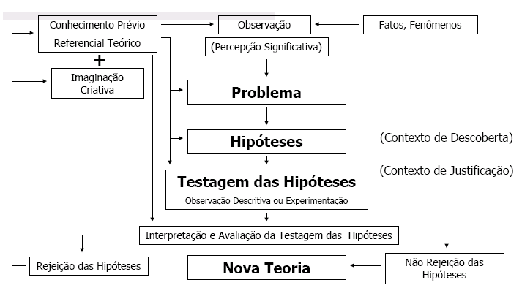
Mais detalhadamente...

Slide 6
O Problema
Primeira etapa do método
Origem de Toda Investigação
A partir do problema que temos é que decidimos como e que dados queremos ter.

Slide 7
Conjecturas
Têm o objetivo de Explicar fenômenos ou de prever sua ocorrência.
Têm que ser compatíveis com o conhecimento existente e passíveis de testagem.
São soluções passíveis de teste em suas consequências

Slide 8
O Falseamento
Teste via observação/experimentação.
Uso do modus tollens:
Modus Tollens – negação do consequente
Se p, então q (enunciado condicional)
Ora, não q (negação do consequente)
Então não p
Conjecturas são corroboradas.

Slide 9
Concepção Moderno de Método
Bunge (1980) : método científico é a teoria da investigação.
Alcança seus objetivos, de forma científica, quando cumpre ou se propõe cumprir as seguintes etapas:
Descobrimento da problema ou lacuna num conjunto de conhecimentos;
Colocação precisa do problema ou, ainda, a recolocação de um velho problema à luz de novos conhecimentos;
Procura de conhecimentos ou instrumentos relevantes ao problemas;
Tentativa de solução do problema com auxílio dos meios identificados;
Invenção de novas ideias (hipóteses, teorias ou técnicas) ou produção de novos dados. Se a tentativa resultar inútil, passa-se para a etapa seguinte; em caso contrário, à subsequente;
Obtenção de uma solução (exata ou aproximada) do problema com auxílio do instrumental conceitual ou empírico disponível.

Slide 10
Método Científico - Ilustração

Slide 11
Problema

Slide 12
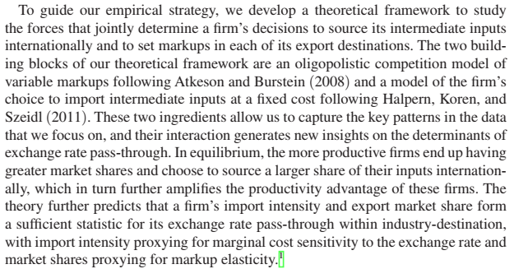
Conjectura - Hipóteses

Slide 13
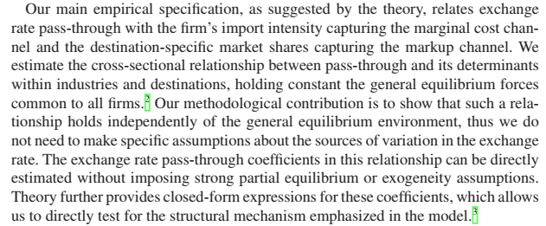
Experimentação – Teste Empírico

Slide 14
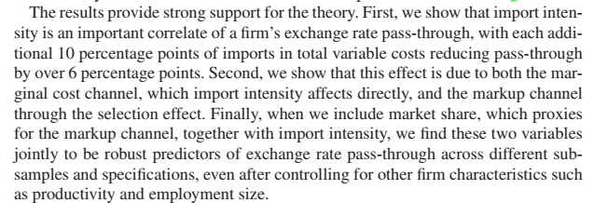
Resultados

Slide 15
Outros métodos
Dialético
Parte da destruição do sistema anterior para posterior reconstrução
Métodos específicos às ciências sociais

